Slide 1

છોડમાં
પાણીનું
પરિવહન
Notes:
https://pixabay.com/en/tree-roots-stem-branches-naked-305239/

Slide 2
પ્રવૃત્તિ
ઉદ્દેશ્ય : મૂળ દ્વારા શોષાયેલું પાણી છોડમાં ઝાયલમ દ્વારા થડથી પાંદડા અને ફૂલો સુધી પરિવહન થાય છે તે દર્શાવો.

Slide 3
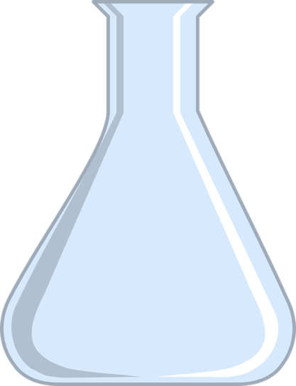
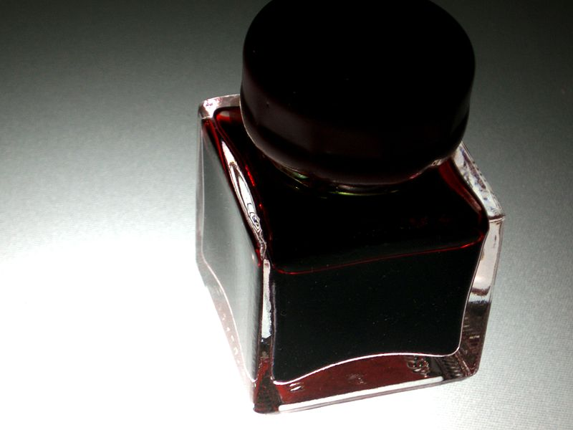
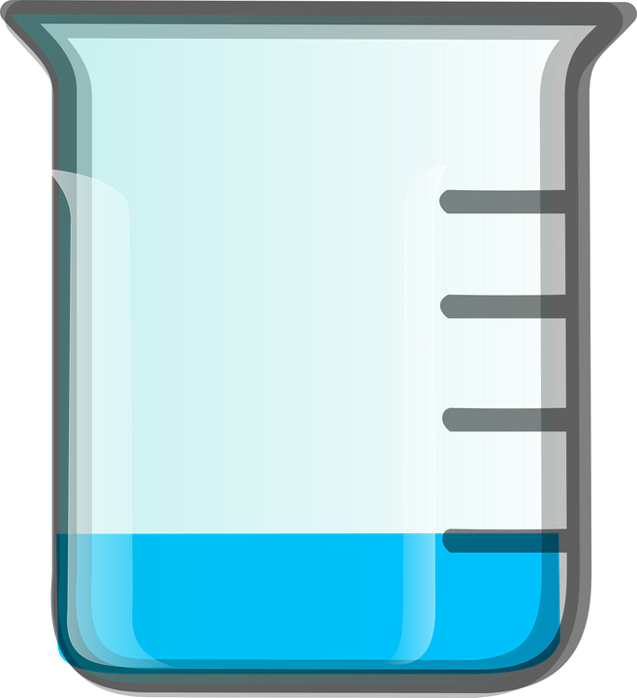
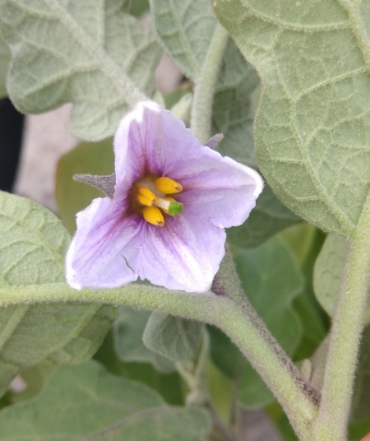

જરૂરી સંસાધનો
બે બીકર, પાણી, લાલ શાહી, ભૂરી શાહી, ડાળી, ફૂલ
Notes:
Class setting: whole class
It can be conducted by dividing the class into teams, or can be conducted as a demonstration by the teacher in the laboratory .
Image Source:
https://pixabay.com/en/flask-beaker-chemistry-container-309923/
https://pixabay.com/en/water-large-beaker-measured-307668/
https://commons.wikimedia.org/wiki/File:Red_ink.jpg
https://pixabay.com/en/ink-filler-fountain-pen-write-1708753/
SSSVV Gallery

Slide 4
પ્રક્રિયા
બે બીકર લો અને તેને પાણીથી ભરી દો.
એક બીકરમાં લાલ શાહી ના થોડા ટીપાં અને બીજા બીકરમાં ભૂરી શાહી ના થોડા ટીપાં ઉમેરો .
ઓછામાં ઓછી ઇંચ લાંબી ડાળી લો.
ફૂલની ઉપર તરફ જતી અડધે રસ્તે, દાંડીને બે ભાગમાં કાપો .
દરેક દાંડીને બીકરમાં મૂકો . બે થ ત્રણ કલાક ગોઠવી રાખો.

Slide 5
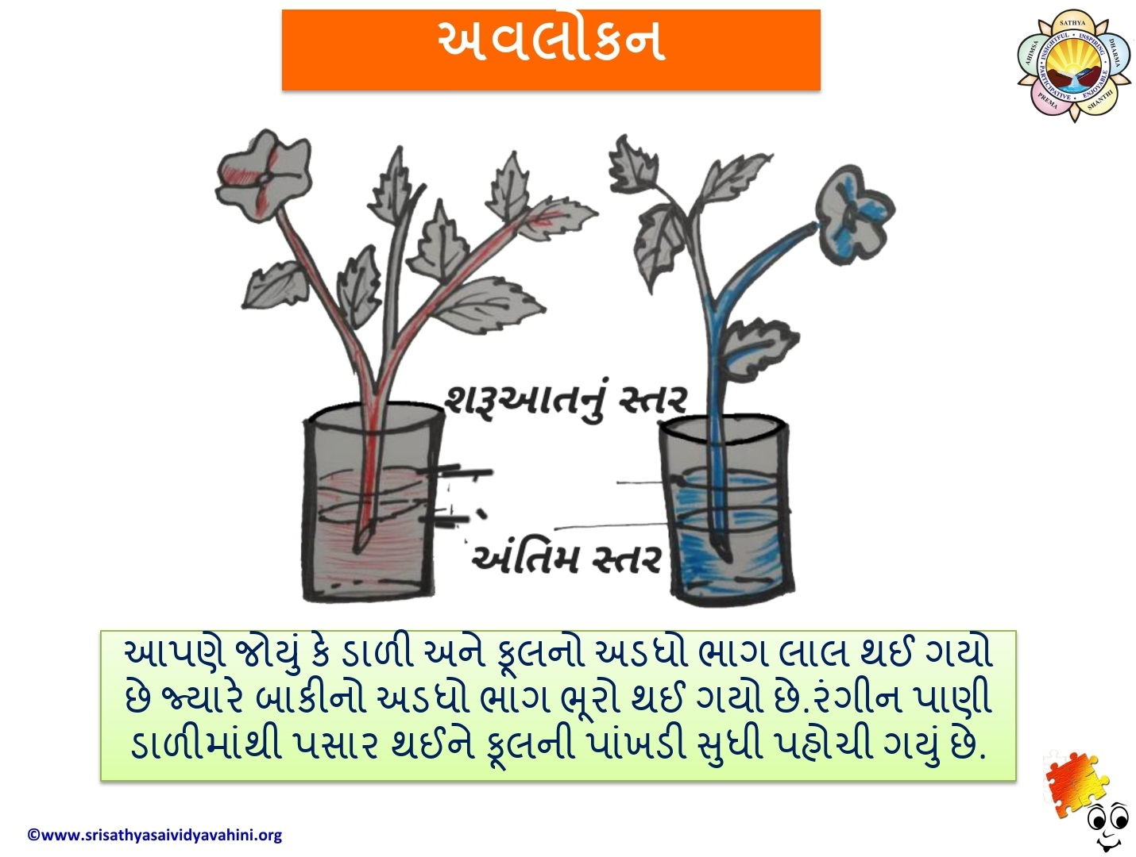

Slide 6
નિષ્કર્ષ
પાણી છોડના મૂળ દ્વારા થડથી પાંદડા અને ફૂલો સુધી ઝાયલમ દ્વારા પરિવહન કરે છે.

Slide 7
મનન કરવા માટેના પ્રશ્નો
1.
બીકરમાં પાણી શરૂઆતના સ્તરથી કેમ ઓછું થઈ ગયું?
જવાબ
બાષ્પોત્સર્જનને કારણે બીકરમાં પાણી ઓછું થઈ ગયું.... એટલે કે, ડાળી દ્વારા પાણીનું પરિવહન અને પાંદડા દ્વારા બાષ્પીભવન.
2. દાંડીના ઉપરના ભાગમાં લાલ અને ભૂરો રંગ શું સૂચવે છે?
આ ઝાયલમ દ્વારા ઉપર તરફ પાણીના પરિવહન માટેનો પુરાવો છે.
જવાબ

Slide 8

MM Index
Slide# | Thumbnail | Source and Attribution
1 |  | https://pixabay.com/en/tree-roots-stem-branches-naked-305239/
3 |  | https://pixabay.com/en/flask-beaker-chemistry-container-309923/ https://pixabay.com/en/water-large-beaker-measured-307668/
3 |  | https://commons.wikimedia.org/wiki/File:Red_ink.jpg https://pixabay.com/en/ink-filler-fountain-pen-write-1708753/
4 |  | SSSVV Gallery

